Slide 1




第二章 矩阵理论
第一节 矩阵的概念
第二节 矩阵的运算
第三节 方阵与分块矩阵
第四节 矩阵的初等变换与矩阵的秩
第五节 可逆矩阵

Slide 2
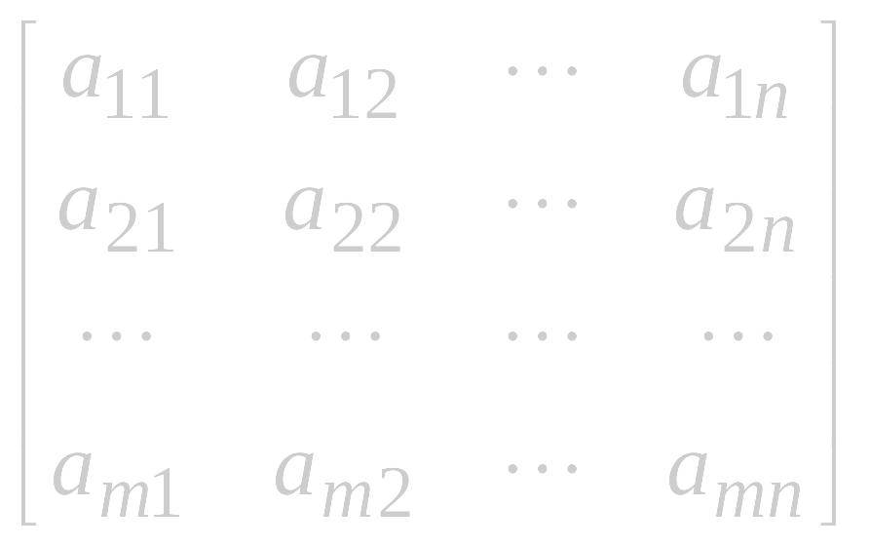


矩阵的概念

Slide 3
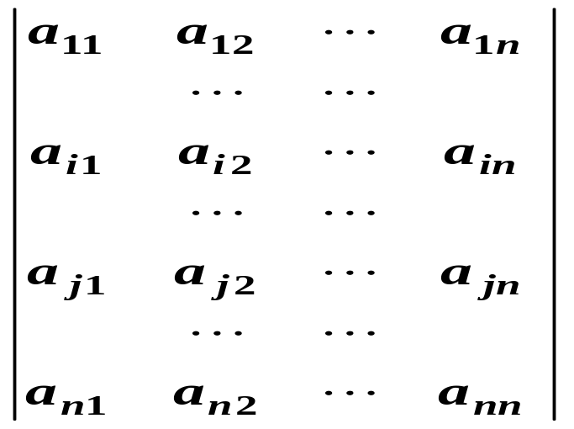
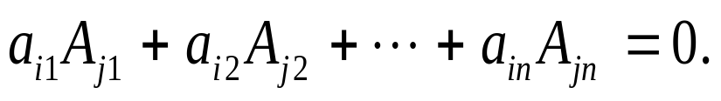

证
作行列式 ( i ≠ j )
第 i 行
第 j 行
则其除第 j 行与行列式 D 的第 i 行相同外,其余各行均与 D 的对应元素 相同. 由于第 i 行与第 j 行各元素对应相同, 故上行列式为零, 将其第 j 行展开可得
类似地, 有
第一章 行列式

Slide 4
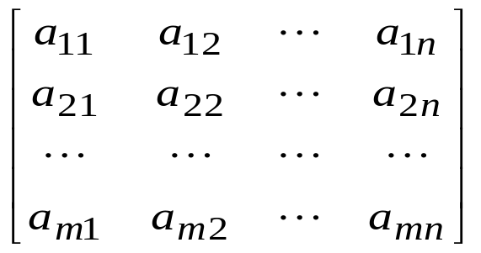
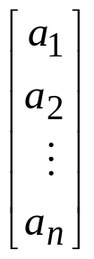
定义1
由 m × n 个数 a_{ij} ( i =1, 2, …, m ; j =1, 2, …, n ) 有序地排列成 m 行(横排) n 列( 竖排 ) 的数表
称为一个 m 行 n 列的矩阵，简记为 ( a_{ij} )_{m × n} , 通常用大写字母 A、B、C、…表示. m 行 n 列的矩阵 A 也写成 A_{m × n} , 构成矩阵的每个数称为矩阵的元素，而 a_{ij} 表示矩阵 第i 行第j 列的元素.
有几种特殊的矩阵:
1) 只有一行的矩阵 ( a₁, a₂, …, a_{n} ) 称为行矩阵 ；
2) 只有一列的矩阵
称为列矩阵 ;
3) 元素全为零的矩阵称为零矩阵，记为 O, 若强调零矩阵是 m 行 n 列的，则记为 O_{m × n} .
第二章 矩阵理论

Slide 5

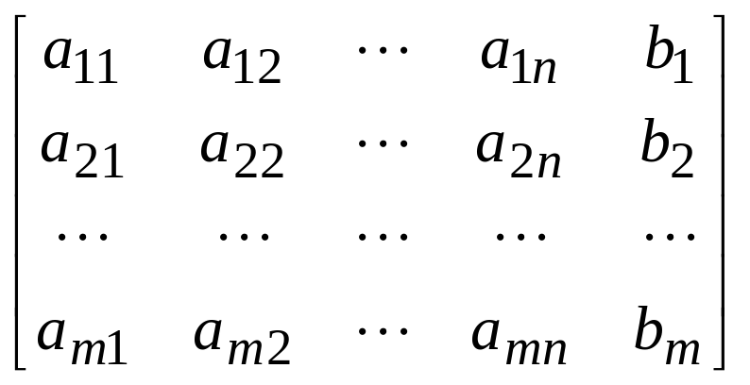
上一页
规定：两个矩阵 A 和 B 若行数相等，列数也相等(称它们同型)，且对应元素也相等，即若 A = ( a_{ij} )_{m × n} , B = ( b_{ij} )_{m × n} ,
a_{ij} = b_{ij} ( i = 1, 2, …, m ; j = 1, 2, …, n )
则称 A 与 B 相等，记作 A = B .
注意：不同型的零矩阵是不相等的.
有了矩阵的概念后，m 个方程 n 个未知量的线性方程组
a₁₁x₁+a₁₂x₂+…+a_{1n}x_{n} = b_{1,}
a₂₁x₁+a₂₂x₂+…+a_{2n}x_{n} = b_{2,}
…………
a_{m1}x₁+a_{m2}x₂+…+a_{mn}x_{n} = b_{m}
与 m 行 n+1 列矩阵
形成一一对应，于是可利用矩阵来研究线性方程组的求解.
第二章 矩阵理论

Slide 6

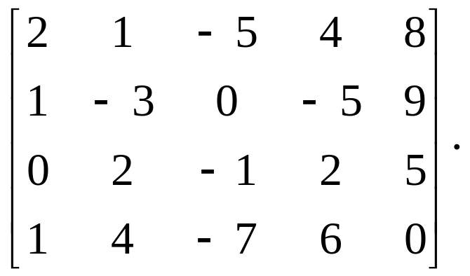
上一页
写出线性方程组
例 1
2 x₁ + x₂ − 5 x₃ + 4 x₄ = 8 ,
x₁ − 3 x₂ − 5 x₄ = 9 ,
2 x₂ − x₃ + 2 x₄ = 5 ,
所确定的矩阵.
x₁ + 4 x₂ − 7 x₃ + 6 x₄ = 0
解
所求矩阵为
第二章 矩阵理论

Slide 7

矩阵的运算
一、矩阵的加法和减法
二、数与矩阵的乘法
三、矩阵与矩阵的乘法
四、矩阵的转置

Slide 8

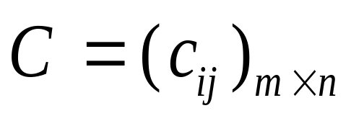
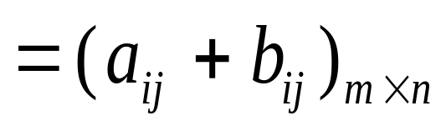
§2.矩阵的运算
一、矩阵的加法和减法
定义1
设有两个 m × n 矩阵 A = ( a_{ij} )_{m × n} , B = ( b_{ij} )_{m × n} , 则矩阵
称为矩阵 A 与 B 的和，记为 C = A+B.
注意：只有同型的矩阵才能进行加法运算.
易知，矩阵的加法满足下列运算规律：
( i ) 交换律： A + B = B + A ;
( ii ) 结合律：( A + B ) + C = A + ( B + C ) ;
( iii ) A + O = A .
这里 A、B、C、O 均为 m × n 矩阵.
第二章 矩阵理论

Slide 9
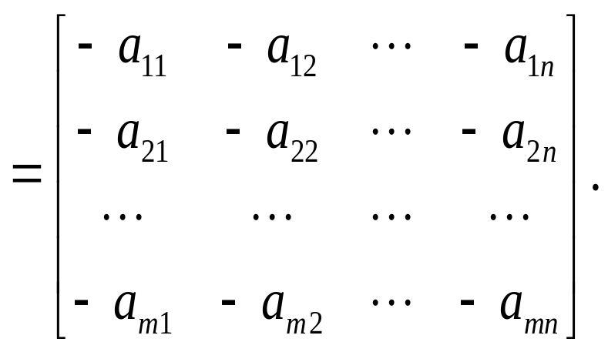
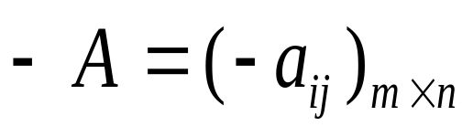
上一页
设矩阵 A = ( a_{ij} )_{m × n} , 则称矩阵 ( − a_{ij} )_{m × n} 为矩阵 A 的负矩阵，记为 −A , 即
显然 A + ( − A ) = O .
利用负矩阵，定义矩阵的减法为
A − B = A + ( − B )
= ( a_{ij} − b_{ij} )_{m × n}
注意：两矩阵只有同型，才能进行减法运算.
第二章 矩阵理论

Slide 10
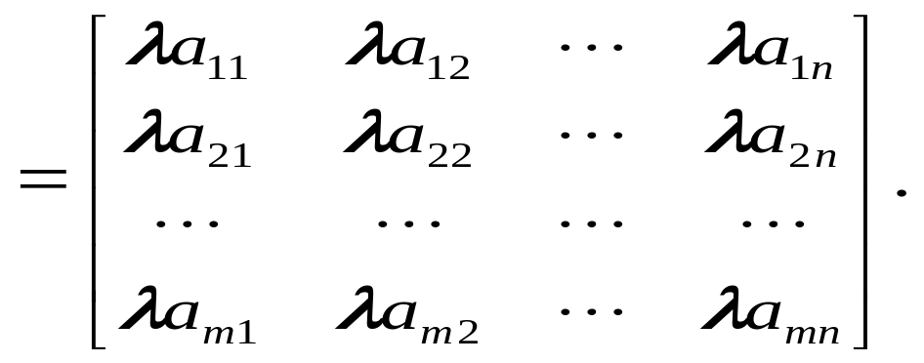
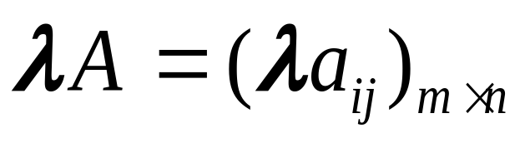
§2.矩阵的运算
二、 数与矩阵的乘法
定义2
设 λ 为常数, 矩阵 A = ( a_{ij} )_{m × n} , 则称矩阵 ( λ a_{ij} ) _{m ×n} 为数 λ 与矩阵A 的乘积，记为 λ A, 即
易知，数与矩阵的乘法满足下列运算规律：
( i ) 结合律： ( λ μ ) A = λ ( μ A ) = μ ( λ A ) ;
( ii ) 分配律：λ ( A + B ) = λ A+ λ B ,
( λ+ μ ) A = λ A+ μ A
( iii ) 1⋅ A = A , ( −1 ) ⋅ A = − A ,
其中 A、B 均为 m × n 矩阵, 而 λ、μ 为常数 .
第二章 矩阵理论

Slide 11
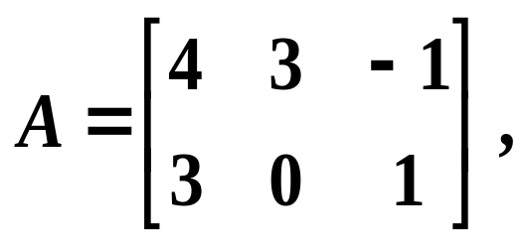
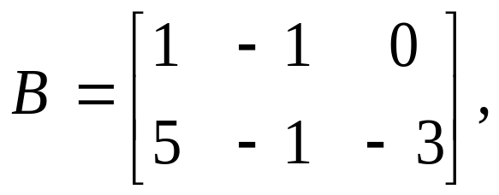
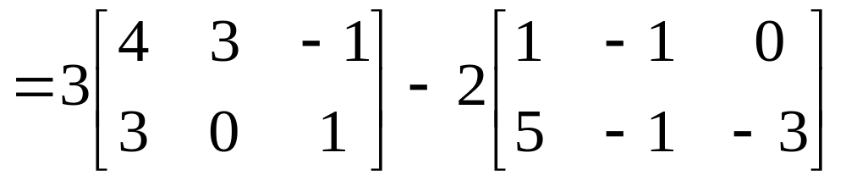
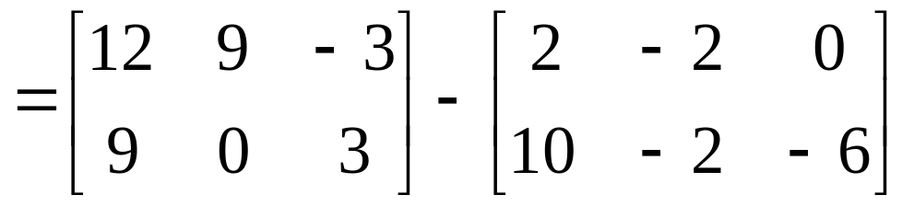
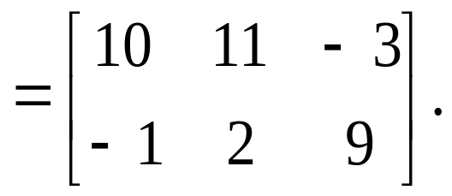
上一页
例 1
设
求 3 A − 2 B .
解
3 A −2 B
第二章 矩阵理论

Slide 12
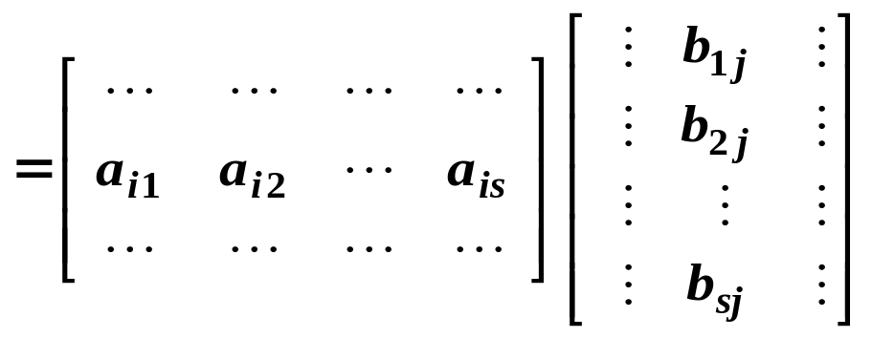
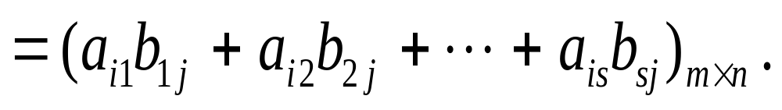
§2.矩阵的运算
三. 矩阵与矩阵的乘法
定义3
设矩阵 A = ( a_{ik} )_{m × s} , B = ( b_{kj} )_{s × n}, 则定义 A 与 B 的乘积 C 为
C = A B
注意：只有第一个矩阵的列数等于第二个矩阵的行数时，两个矩阵才能相乘.
第二章 矩阵理论

Slide 13
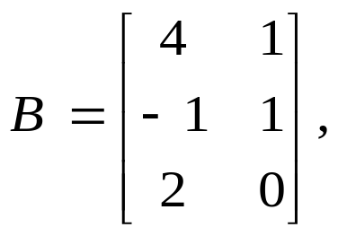
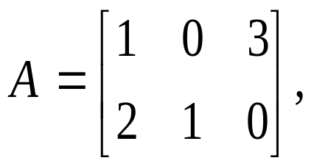
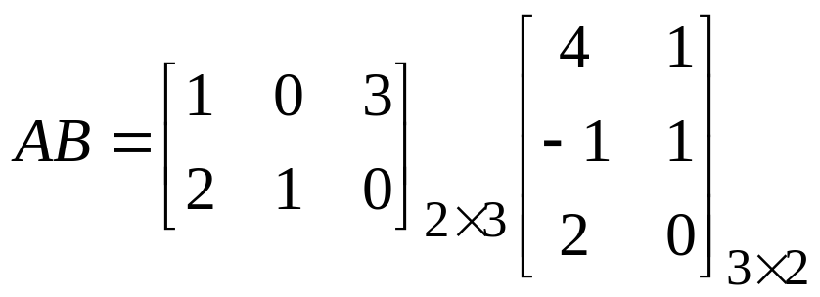
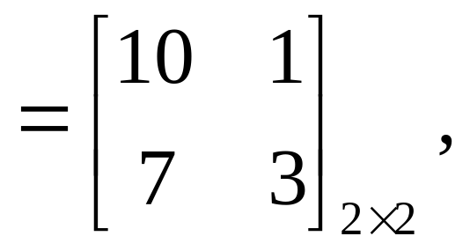
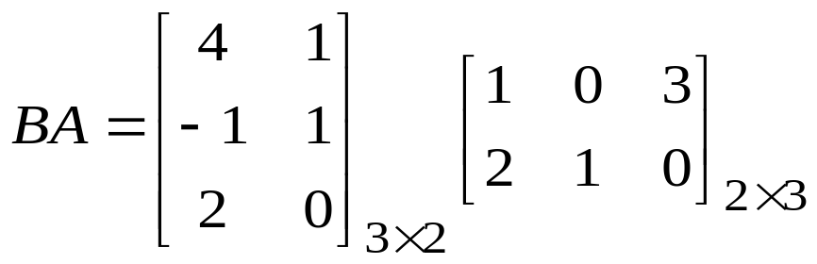
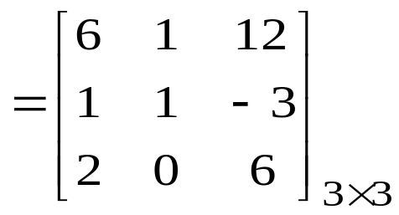
上一页
例 2
设矩阵
求乘积 A B 和 B A .
解
1×4+0×(−1)+3×2
1×1+0×1+3×0
=
2×4+1×(−1)+0×2
2×1+1×1+0×0
由例 2 可知矩阵乘法不满足交换律, 有时甚至 A 与 B 可以相乘，而 B 与 A 不能相乘. 故通常把 A B 说成 “ A 右乘以 B ” 或 “ B 左乘以 A ”.

Slide 14
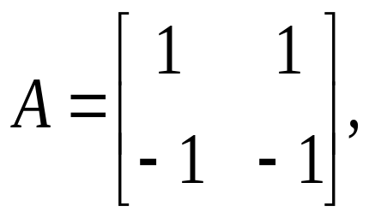
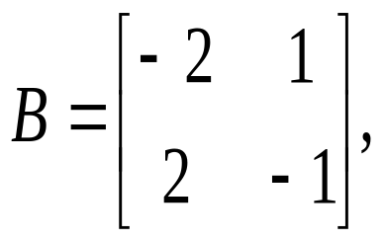
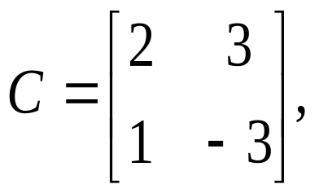
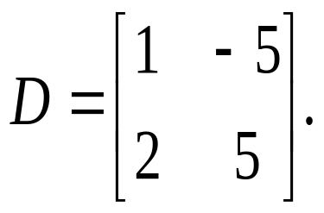
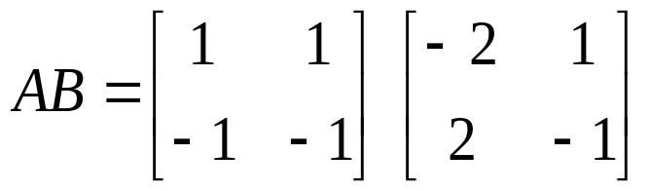
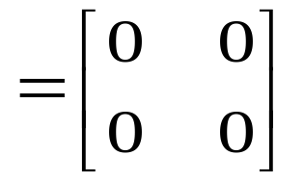
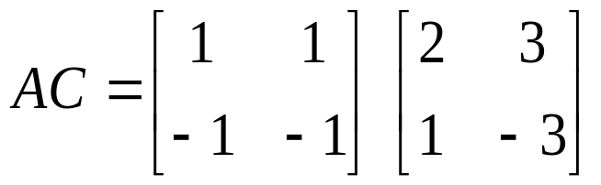
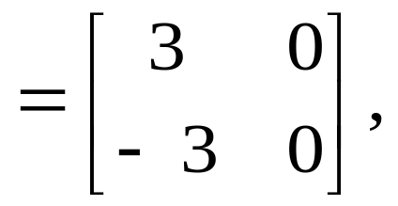
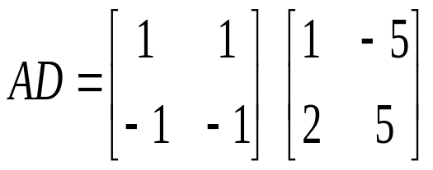
上一页
例 3
设
试证：(1) A B = O ; (2) A C = AD .
证
1)
= O ;
2)
故 A C = A D .
由例 3 知矩阵乘法不满足消去律，且两个非零矩阵的乘积可能是零阵.
第二章 矩阵理论

Slide 15
上一页
比较：
1) 在数与数的乘法中：a b = b a ( 交换律 ) ,
在矩阵的乘法中： A B ≠ BA ;
2) 在数与数的乘法中：a b = a c ( a ≠ 0 ) ⇒ b = c ( 消去律 ) ,
在矩阵的乘法中： A B = AC ⇒ B = C ;
3) 在数与数的乘法中：a b = 0 ⇒ a = 0 或 b = 0 ,
在矩阵的乘法中： A B = O ⇒ A = O 或 B =O .
虽然矩阵乘法不满足交换律、消去律等，但可以证明它满足下列运算规律:
(1) 结合律：( A B ) C = A ( B C ) ;
(2) 分配律：A ( B + C ) = A B + A C ，
(B+C) A =B A+C A ;
(3) λ ( A B ) = ( λ A ) B = A ( λ B ) , λ 为常数.
第二章 矩阵理论

Slide 16
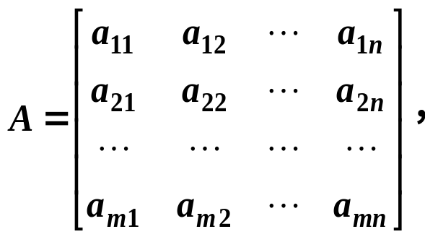
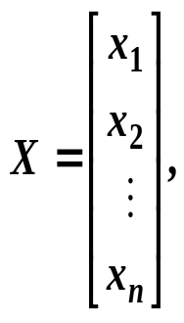
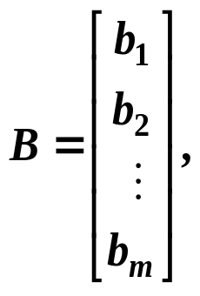
上一页
方程组的矩阵表示：
设方程组为
a₁₁ x₁ + a₁₂ x₂ + … + a_{1n} x_{n} = b_{1 ,}
a₂₁ x₁ + a₂₂ x₂ + … + a_{2n} x_{n} = b_{2 ,}
………………
a_{m1} x₁+ a_{m2} x₂ +… + a_{mn} x_{n} = b_{m .}
系数矩阵
令：
则上述方程组可用矩阵表示为 A X = B .
第二章 矩阵理论

Slide 17
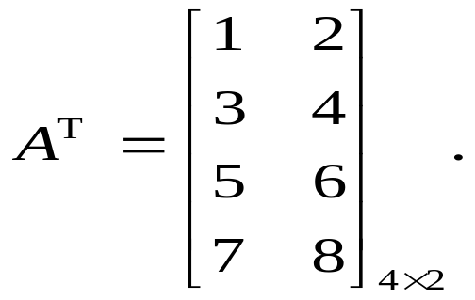
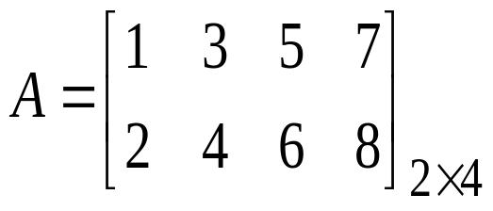

§2.矩阵的运算
四、 矩阵的转置
定义4
将 m × n 矩阵 A 的行和列互换而顺序不变，得到的 n × m 矩阵称为 A 的转置矩阵，记作 A^{T} 或 A’
如
可以证明，矩阵的转置满足下列规律：
1) ( A ^{T} ) ^{T} = A ;
2) ( A + B ) ^{T} = A ^{T} + B ^{T} ;
3) ( λ A ) ^{T} = λ A ^{T}, λ 为常数；
4) ( A B ) ^{T} = B ^{T} A^{T}.
证
4 ) 的结论可推广到多个矩阵的情况，即
( A₁ A₂ … A_{n} ) ^{T} = A_{n}^{T}☹ A₂^{T} A₁^{T .}
第二章 矩阵理论

Slide 18
方阵与分块矩阵
一、方阵
二、分块矩阵

Slide 19
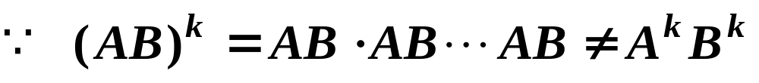
§3.方阵与分块矩阵
一、方阵
行数与列数相同的矩阵称为方阵，其(列)行数称为该矩阵的阶.
如 n × n 矩阵 A 称为 n 阶方阵，简记为 A_{n} .
若 A 为 n 阶方阵，则可定义幂的运算，记
k个
A ⋅ A = A ² , A ⋅ A ⋅ A = A ³ , A ⋅ A … A = A ^{k .}
显然有 A ^{k} ⋅ A ^{l} = A ^{k + l ,}
( A ^{k} ) ^{l} = A ^{k l} ( 其中 k, l 均为正整数 ) .
注意：
设 A、B 均为 n 阶方阵，一般地
( A B ) ^{k} ≠ A ^{k} B ^{k .}
第二章 矩阵理论

Slide 20

上一页
方阵 A 构成的行列式记为 |A| 或 detA. 若 |A| ≠ 0, 则称 A 为非奇异(非退化)的；若 |A| = 0 , 则称 A 为奇异的.
注意：
A 与 |A| 不同，前者是矩阵，它只是一个 “ 数表 ”，后者表行列式，它是一个特定的 “ 数 ”， 且只有方阵才有它对应的行列式.
由行列式的性质及矩阵的乘法可以证明：
1) | λ A | = λ^{n} | A | ;
2) | A B | = | A | | B | ;
3) | A ^{m}| = | A | ^{m} ,
其中 A、B 均为 n 阶方阵， λ 为常数, m 为正整数.
单击 此处 可查阅进一步内容 .
2.2
由以上结论可知，非奇异方阵的积仍是非奇异方阵. 又 | A | = | A^{T} | , 故矩阵的转置矩阵也是非奇异方阵.
有几种重要的方阵以后常用到：
第二章 矩阵理论

Slide 21
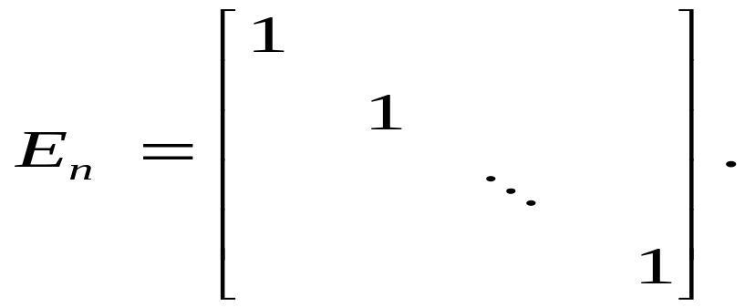
上一页
1 ) 单位矩阵
对任何矩阵 A_{m × n} 或 A_{n × m} , 有
A_{m × n} E_{n} = A_{m × n} ,
E_{n} A_{n × m}= A_{n ×m .}
故 E_{n} 在矩阵的乘法运算中，其作用类似于数的乘法运算中的 1
若不强调矩阵的阶，则将单位矩阵简记为 E .
第二章 矩阵理论

Slide 22
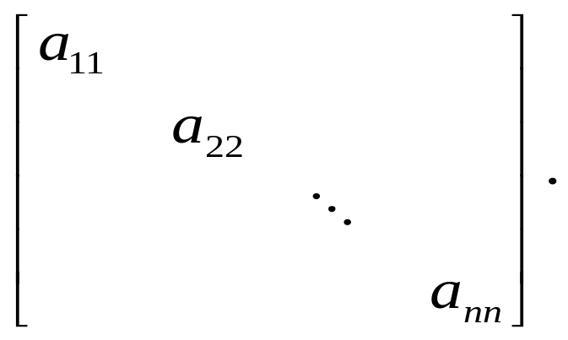
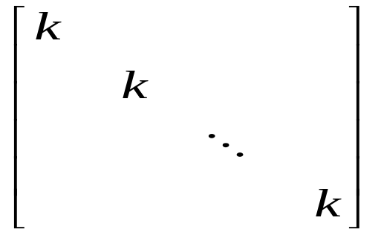
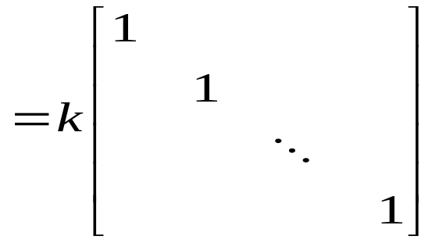
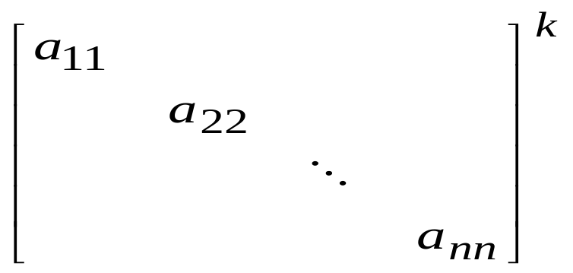
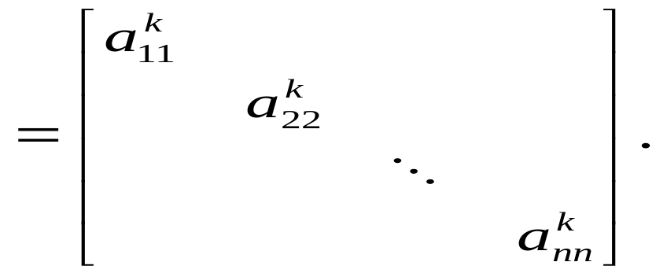
上一页
2 ) 对角矩阵
特别 ，当 a₁₁ = a₂₂ = … = a_{nn} = k 时, 称为 数量矩阵，即
= k E .
对于对角阵，有
第二章 矩阵理论

Slide 23
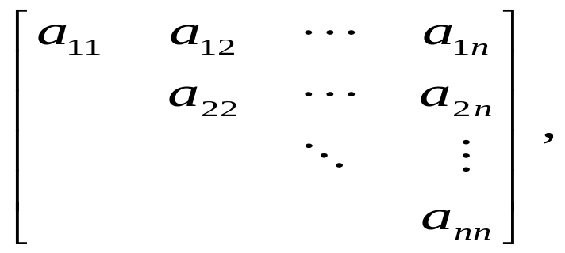
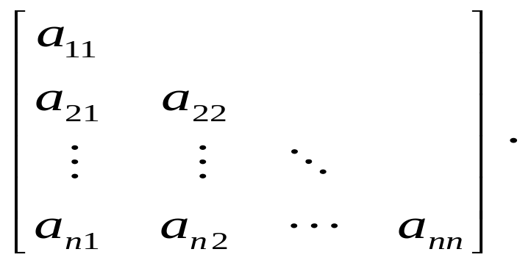
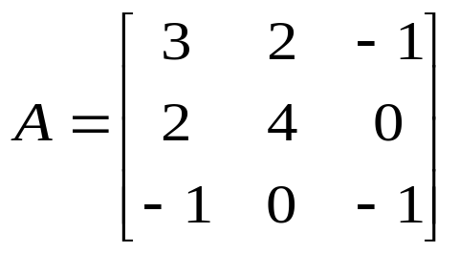
上一页
3) 三角矩阵：分为上三角矩阵和下三角矩阵两种
上三角矩阵：
下三角矩阵：
4) 对称阵：若 A ^{T} = A , 即 a_{ij} = a_{ji} ( i, j =1, 2, …, n ), 则称 A 为对称阵，如
即为一个三阶对称阵.
对称阵的特点是：它的元素关于主对角线对应相等.
第二章 矩阵理论

Slide 24

上一页
5) 反对称阵：若 A^{T} = −A, 即 a_{i j} = − a_{j i} , 则称为 A 为反对称阵. 这时 a_{i i} = 0( i = 1, 2, …, n )，
即反对称阵的主对角线上元素全为零. 如
为三阶反对称阵.
例 1
设 A 为任一方阵，证 A + A ^{T} 为对称阵，A − A ^{T} 为反对称阵.
证
( A + A ^{T}) ^{T} = A ^{T} + ( A ^{T} ) ^{T} = A ^{T} + A = A + A ^{T ,}
( A − A ^{T} ) ^{T} = A ^{T} − ( A ^{T} ) ^{T} = A ^{T} − A = − (A − A^{T}) ,
故 A + A ^{T} 为对称阵，而 A −A ^{T} 为反对称阵.
第二章 矩阵理论

Slide 25




§3.方阵与分块矩阵
二、分块矩阵
将矩阵 A 用若干条贯穿矩阵的纵横线分成许多的矩阵，每个小矩阵称为 A 的子块，以子块作元素的矩阵 A 称为分块矩阵.
如：
其中
A₂₁ = (2, 5), A₂₂ = (3, 1), A₃₁ = (4, 0), A₃₂ = (1, 2)
为分块矩阵 A 的子块.
将矩阵进行分块后，大矩阵之间的运算可转化为若干个小矩阵的运算，这样可简化运算.
第二章 矩阵理论

Slide 26


上一页
对于同一矩阵，可以根据其不同的特点或不同需要进行不同的划分，如上述矩阵也可划分成
在对分块矩阵进行运算时，要注意以下几点：
计算两个矩阵的加法时，要将两个矩阵进行相同的划分，以保证对应子块同型；
计算两个矩阵的乘法时，要使对第一个矩阵列的分法与第二个矩阵行的分法一致，这样才能保证对应子块能相乘；
求矩阵转置时，要将子块当作元素将分块矩阵转置后，再将每个子块转置.
第二章 矩阵理论

Slide 27



上一页
若矩阵 A 经过某种分块后，能划分成如下形式：
其中 A , A₂ , …, A_{m} 均为方阵，则称 A 为准对角矩阵，它有着与对角矩阵类似的性质.
如
就是一个准对角矩阵.
第二章 矩阵理论

Slide 28

矩阵的初等变换与矩阵的秩
一、矩阵的初等变换
二、初等矩阵
三、矩阵的秩

Slide 29
§4.矩阵的初等变换与矩阵的秩
一、矩阵的初等变换
在中学时用高斯消元法解线性方程组时，要将一个较复杂的方程组变为一个较简单的同解方程组，往往需将某些方程进行下列三种变形：
1) 互换两个方程的位置；
2) 将某个方程两边同时乘以一个不为零的常数 λ ；
3) 将某个方程乘以一个数 λ 后加到另一个方程上去，
若用矩阵来讨论线性方程组，则上述变形实际上是对方程组对应的矩阵进行变形，这种变形就是矩阵的初等变换.
定义1
对矩阵施行下列三种变换均称为矩阵的初等行变换:
1) 互换矩阵的两行 ( 记作 r_{i} ↔ r_{j} ) ;
2) 以数 λ ≠ 0 乘以矩阵的某一行 ( 记作 r_{i} × λ ) ;
3) 将矩阵的某一行各元素乘以数 λ 后加到另一行的对应元素上去 ( 记作 r_{i} + λr_{j} ) .
将行换成列，则称为矩阵的初等列变换 ( 所用记号将 r 换成 c ) .
第二章 矩阵理论

Slide 30



上一页
矩阵的初等行变换与列变换统称为矩阵的初等变换.
如：
c₁↔c₂
r₃+(−2)r₁
第二章 矩阵理论

Slide 31



§4.矩阵的初等变换与矩阵的秩
二、初等矩阵
单位矩阵 E 经过一次初等变换后得到的矩阵称为初等矩阵.
初等矩阵共三种：
第 i 行
1) r_{i} ↔ r_{j} , 得
第 j 行
2) r_{i} × λ ( λ≠ 0 ) ，得
第 i 行
第 i 行
3) r_{i} + λr_{j} ，得
第 j 行
第二章 矩阵理论

Slide 32

上一页
三种列变换也同样对应上三种初等矩阵
c_{i} ↔ c_{j}
E
P (i, j) ,
c_{i} × λ
E
P ( i ( λ ) ) ,
c_{j} + λc_{i}
E
P ( i, j ( λ ) ) .
可以验证：
定理1
设 A 是一个 m × n 矩阵，则对 A 施行一次初等行变换相当于 A 左乘以一个相应的初等矩阵；对 A 施行一次列变换，相当于 A 右乘以一个相应的初等矩阵.
第二章 矩阵理论

Slide 33








上一页
r₁↔r₃
如
= A_{1 .}
而
= A_{1 ,}
c₁↔c₃
又如
= A_{2 ,}
而
= A_{2 ,}
于是，矩阵的初等变换可看成矩阵的一种运算.
第二章 矩阵理论

Slide 34



§4.矩阵的初等变换与矩阵的秩
三、矩阵的秩
定义2
设 A 为 m × n 矩阵，在 A 中任取 k 行 k 列 ( 1 ≤ k ≤ min ( m, n) ), 由这 k 行 k 列交叉处的 k² 个元素 ( 不改变它们的相对位置 ) 所构成的行列式称为 A 的一个 k 阶子式
如：
选取第一行、第一列的元素 2 则为 A 的个一阶子式，选取 A 的第一、三行及二、三列,
则得 A 的一个二阶子式
而 A 的唯一的三阶子式为
第二章 矩阵理论

Slide 35

上一页
(1 ≤ k ≤ min (m, n ) ).
这些子式中有的为零，有的不为零，对于不为零的子式，有
m × n 矩阵 A 的 k 阶子式共有
定义3
A 的不为零的子式的最高阶数称为矩阵 A 的秩，记为 r ( A ).
由上定义可知
(1) 若 A 为 m × n 矩阵 , 则 r ( A ) ≤ m 且 r (A ) ≤ n ;
(2) 若 A 为 n × n 矩阵 , 则 r ( A ) ≤ n :
① r (A) = n : | A | ≠ 0 ( 非奇异阵)称 A 为满秩阵 ,
② r (A) < n : | A | = 0 ( 奇异方阵)称 A 为降秩阵 .
关于矩阵的秩，有
定理 2
若矩阵 A 中至少有一个 k 阶子式不为零，而所有 k+1 阶子式全为零，则 r ( A ) = k .
证
第二章 矩阵理论

Slide 36
上一页
利用定义 3 或定理 2 求矩阵的秩较困难，因为 A 的各阶子式的值不易看出来，因此需要借助矩阵的初等变换.
可以证明
定理3
对矩阵施行初等变换后，矩阵的秩不变.
证
于是利用定理 3 可以通过初等行变换把矩阵变成较简单的形式，从而直接看出矩阵的秩.
第二章 矩阵理论

Slide 37








上一页
例 1
求矩阵
的秩.
r₂−3r₁
r₃−r₂
解
= A_{1 ,}
r₃−r₁
上面最后一个矩阵
称为阶梯形矩阵，易知 A₁ 的任一
三阶子式全为零，而可找到一个二阶子式不为零，
如
故 r ( A₁ ) = 2, 从而 r ( A ) = 2.
用初等行变换求矩阵的秩的步骤:
行变换
右端矩阵称为阶梯型矩阵，有 r 行不全为零，则 A 的秩为 r .
第二章 矩阵理论

Slide 38





上一页
例 3
已知矩阵
的秩为 2 , 求 t 的值.
解
 r (A) = 2 ∴ 3 − t = 0, 即 t = 3 .
若对阶梯形矩阵再施行列变换，则可化为最简形式：
右端矩阵称为 A 的标准形，其左上角为一个 r 阶单位阵 ( r = r ( A )), 其余元素全为零.
由上可知，秩为 r 的 m × n 矩阵有相同的标准型，且若 A 为 n 阶满秩阵 ( r ( A ) = n, | A | ≠ 0 ) , 则 A 的标准型为 n 阶单位阵 E .
第二章 矩阵理论

Slide 39





上一页
例 2
求 A 的秩.
解
故 A 的秩为 4 .
第二章 矩阵理论

Slide 40







上一页
例 4
求
的标准型.
解
行变换
A
第二章 矩阵理论

Slide 41

可逆矩阵
一、逆矩阵的定义
二、矩阵可逆的条件及求逆公式
三、逆矩阵的性质
四、用初等行变换求逆矩阵
五、逆矩阵的应用

Slide 42
§5.可逆矩阵
一、逆矩阵的定义
定义1
设 A 是一个 n 阶方阵，如果存在 n 阶方阵 B , 使
A B = B A = E ,
则称 B 为 A 的逆矩阵，此时也称 A 可逆.
由定义 1 可知，若 B 是 A 的逆矩阵，则 A 也是 B 逆矩阵，即 A与 B 是互逆的.
定理1
若矩阵 A 是可逆的，则 A 的逆矩阵是唯一的.
证
设 B、C 均为 A 的逆矩阵，则
C = C E = C (A B ) = (C A ) B = E B = B ,
故 A 的逆矩阵是唯一的.
由矩阵 A 的逆矩阵的唯一性，记 A 的逆矩阵为 A⁻¹.
第二章 矩阵理论

Slide 43




上一页
例 1
设 a₁₁ a₂₂ … a_{nn} ≠ 0 , 则由定义可直接验证对角矩阵的逆矩阵
例 2
若方阵 A₁ , A₂ , …, A_{m} 均可逆，则准对角矩阵与对角矩阵类似地有逆矩阵
第二章 矩阵理论

Slide 44




§5.可逆矩阵
二、矩阵可逆的条件及求逆公式
定义2
设 n 阶方阵
A_{ij} 为元素 a_{ij} 的代数余子式 ( i, j = 1, 2, …, n ) ,
则矩阵
称为矩阵 A 的伴随矩阵.
例 3
求矩阵
的伴随矩阵 A* .
解
A₁₁ = a₂₂ , A₁₂ = −a₂₁ , A₂₁ = −a₁₂ , A₂₂ = a_{11 ,}
第二章 矩阵理论

Slide 45



上一页
例 4
求三阶矩阵
的伴随矩阵 A* .
解
A₁₁ = 2 , A₁₂ = −3 , A₁₃ = 2 ,
A₂₁ = 6 , A₂₂ = − 6 , A₂₃ = 2 ,
A₃₁ = − 4 , A₃₂ = 5 , A₃₃ = −2 ,
故
定理 2
方阵 A 可逆 ⇔ | A | ≠ 0 ,
且
其中 A* 为 A 的伴随矩阵.
证
第二章 矩阵理论

Slide 46





上一页
例 5
设
求 A⁻¹.
解

| A | ≠ 0 ,
第二章 矩阵理论

Slide 47











上一页
例 6
设
求 A⁻¹.
解
令
则
为准对角矩阵,
且 | A₁ | = 5 − 4 = 1 ≠ 0 ,
| A₂ | = 10 −12 = − 2 ≠ 0,
第二章 矩阵理论

Slide 48





上一页
例 7
求例 3 中
的逆矩阵 .
解
由例 3 知
而
由定理 2 还可得
推论
设 A、B 均为 n 阶方程，若 A B = E ( 或 B A = E ) , 则 B = A^{−1 .}
证
 | A | | B | = | A B | = | E | = 1 ,
则 | A | ≠ 0, A 可逆 ,
且 A ⁻¹ = A ⁻¹ E = A ⁻¹ (A B) = (A ⁻¹ A ) B = B .
第二章 矩阵理论

Slide 49



§5.可逆矩阵
三、逆矩阵的性质
矩阵的逆满足下列性质：
1) ( A⁻¹ ) ⁻¹ = A ;
2)
3) ( A ^{T} )⁻¹ = ( A⁻¹ ) ^{T} ;
4) ( A B)⁻¹ = B ⁻¹ A⁻¹ ;
5)
6) 若 A B = A C 且 A 可逆 ⇒ B = C .
性质 4 还可推广到 m 个方阵的情形，即
特别： ( A ^{m} ) ⁻¹ = ( A⁻¹ ) ^{m} .
第二章 矩阵理论

Slide 50





§5.可逆矩阵
四、用初等行变换求逆矩阵
定理 3
若方阵 A 可逆，则存在有限个初等矩阵P₁, P₂, …, P_{m} , 使
A = P₁ P₂ … P_{m .}
证
 A 可逆，则 r (A ) = n , 从而 A 的标准形为 n 阶单位矩阵 E. 于是存在有限次初等变换使 A 化为 E ；反之，也存在有限次初等变换使 E 化为 A. 故 ∃ P₁, P₂, …, P_{m}使
P₁ P₂ …P_{s} E P_{s+1} … P_{m} = A ，
即 A = P₁ P₂… P_{m 。}
显然初等矩阵的行列式均不为零，即 P₁, P₂, …, P_{m} 均可逆，且逆矩阵仍为初等矩阵，由
A = P₁ P₂ … P_{m}
得
而
由上两式知，A 经过一系列初等行变换变为 E ，则 E 经过同样的行变换变为 A⁻¹, 即
初等行变换
( A | E )
( E | A⁻¹) .
第二章 矩阵理论

Slide 51










上一页
例 8
设
求 A⁻¹.
解
( A | E ) =
故
第二章 矩阵理论

Slide 52

§5.可逆矩阵
五、逆矩阵的应用
1) 解方程
设 n 个方程 n 个未知量的线性方程组为
A X = B
其中 A = ( a_{ij} )_{n × n} . 若 | A | ≠ 0 , 则 A⁻¹ 存在，且
X = A ⁻¹ B
这实际上是克莱姆法则的矩阵表示，若求出 A⁻¹, 则能得到方程组的解.
第二章 矩阵理论

Slide 53








上一页
例 9
x₁ + 2 x₂ + 3 x₃ = 1 .
2 x₁ + 2 x₂ + x₃ = −1 ,
设方程组为
解此方程组.
3 x₁ + 4 x₂ + 3 x₃ = 3 ,
解
令
由于 | A | = 2 ≠ 0, A 可逆，故
原方程组为 A X = B, X = A⁻¹ B ,
而
即 x₁ = −8, x₂ = 9, x₃ = −3.
第二章 矩阵理论

Slide 54





上一页
2) 解矩阵方程
例 10
设
求 X .
解
≠ 0
第二章 矩阵理论

Slide 55




上一页
例 11
设 A、B 为三阶矩阵， I 为三阶单位阵，满足
A B + I = A² + B ,
又已知
求 B .
解
由 A B + I = A² + B ⇒ A B −B = A ² − I ,
⇒ ( A − I ) B = ( A−I ) ( A + I ) .
| A−I | ≠ 0, A − I 可逆.
故 B = A + I
第二章 矩阵理论

Slide 56

证
设 A = ( a_{ij} ) _{m × s} , B = ( b_{ij} )_{s × n}, 则 ( A B )^{T} 是 n × m 矩阵. 而 A ^{T} 是 s × m 矩阵， B ^{T} 是 n × s 矩阵, 故 B ^{T} A ^{T} 也是 n × m 矩阵.
又 ( A B )^{T} 中第 i 行第 j 列的元素是 A B 中第 j 行第 i 列的元素, 即
( j = 1, 2, …, n ; i = 1, 2, …, m )
而 B ^{T} 的第 i 行为 ( b_{1i} , b_{2i} , …, b_{si}) , A ^{T} 的第 j 列为 (a_{j1} , a_{j2} , …, a_{js})^{T} , 故 B ^{T} A ^{T} 中第 i 行第 j 列的元素为
b_{1i} a_{j1} + b_{2i} a_{j2} + …+ b_{si} a_{js}
= a_{j1} b_{1i} + a_{j2} b_{2i} + …+ a_{js} b_{si}
( j =1, 2, …, n ; i = 1, 2, …, m )
故 ( A B )^{T} = B ^{T} A ^{T} .
第二章 矩阵理论

Slide 57



证
| A B | = | A | | B | .
先看一下特殊情形，即 A 是一个对角矩阵的情形，设
令 B = ( b_{ij} ) , 则
由行列式的性质得
第二章 矩阵理论

Slide 58





现在看一般情形，由引理知，可以通过第三种初等变换把 A 化为一个对角矩阵 A₀ ，并且有 | A | = | A₀ |, 反过来， 也可以通过第三种初等变换把 A₀ 化为 A ，这就是说，存在着一系列的 P ( i, j (λ) ) 型矩阵 P₁ , P₂ , …, P_{q}, 使
A = P₁ P₂ … P_{s} A₀ P_{s+1} … P_{q}
故
A B = P₁ P₂ … P_{s} A₀ P_{s+1}…P_{q} B .
由于任意一个 n 阶矩阵的行列式不会因对它施行第三种初等变换而改变，换一句话说，用一些 P ( i, j ( λ) ) 型的初等矩阵乘以一个 n 阶矩阵后不改变这个矩阵的行列式. 因此，注意到 A ₀ 是一个对角矩阵，我们有
上述结论可推广到 m 个矩阵的情形.
设 A₁ , A₂ , …, A _{m} 为 m 个 n 阶方阵，则
|A₁A₂…A_{m}|=|A₁||A₂|…|A_{m}| .
第二章 矩阵理论

Slide 59
证
由于 A 的所有 k + 1 阶子式全为零，则 A 的任一 k + 2 阶子式按某行( 列 )展开后必为零，进而全部高于 k + 1 阶的子式全为零，又 A 中至少有一个 k 阶子式不为零, 故 r ( A ) = k .
第二章 矩阵理论

Slide 60


证
只要证明每一种初等行变换都不改变矩阵的秩就行了.
1) 设对 A 施行第一种初等行变换后成为 B，则因行列式交换两行仅改变符号，而 B 的每一子式与 A 中对应的子式或者相等，或者仅改变符号，故秩不变
2) 设对 A 施行第二种初等行变换后而成为 B ， 则因行列式的某一行乘以 λ ( λ ≠ 0 )等于行列式乘以 λ，而 B 的子式与 A 中对应的子式或者相等，或者仅差 λ 倍，故秩不变.
3) 设 A 经过第三种初等行变换后成为 B, 且 r ( A ) = r,下面证 r (B) ≤ r ( A ) , 且 r (A) ≤ r ( B ) , 则有 r (A) = r ( B ) .
不失一般性，设 A 的第 i 行各元素乘以数 λ 后加到第 j 行对应元素上去而成为 B ，即
第二章 矩阵理论

Slide 61
设 M_{r+1} 是 B 的任 一个 r + 1 阶子式，这时有三种情况：
(i) M_{r+1} 不含 B 的第 j 行, 则由于 A 与 B 除第 j 行外各行均相同，故 M_{r+1}也是 A 的一个 r + 1 阶子式，因 r(A ) = r , 故 M_{r+1} = 0 ;
(ii) M_{r+1} 含 B 中第 j 行且含第 i 行， 则由行列式的性质知，M_{r+1} 的值等于 A 中含第 i 行和第 j 行相应元素的对应子式，故 M_{r+1} = 0 ;
(iii) M_{r+1} 只含 B 中第 j 行而不含第 i 行，则由行列式的性质有
M_{r+1} = N _{r+1}+λP_{r+1 ,}
这里 N_{r+1} 和 P_{r+1} 均是 A 的 r+1 阶子式，它们均为零，故 M_{r+1} = 0 .
由于 M_{r+1} 只含有上述三种情况，故 B 的任一个 r+1 阶子式全为零，由此
r (B) ≤ r (A) = r.
另一方面，又可将 A 看成 B 经第 i 行乘以 (− λ ) 后加到第 j 行得来的，故同样有 r( A ) ≤ r (B ) .
故 r ( A ) = r ( B ) .
第二章 矩阵理论

Slide 62







证
必要性：设 A 可逆，则 ∃ A ⁻¹, 使
A A⁻¹ = E ,
则 | A | | A⁻¹ | = | A A⁻¹ | = | E | = 1 ,
故 | A | ≠ 0 .
充分性：设 | A | ≠ 0 , 记 A = ( a_{ij}) _{n × n} , 由 Laplace 展开定理有
= | A | E ,
=| A | E .
于是
从而
第二章 矩阵理论

